Slide 1

房屋出租平台
主讲：赖国荣

Slide 2
目录
一、系统介绍
二、功能模块
三、使用技术
四、项目功能
五、数据库设计
六、系统参数配置

Slide 3
系统介绍
房屋租赁管理系统适用于写字楼、办公楼、厂区、园区、商城、公寓等商办商业不动产的租赁管理及租赁营销；提供资产管理，合同管理，租赁管理， 物业管理，门禁管理等一体化的运营管理平台，提高项目方管理运营效率，助力各类项目提高营收
资产管理：展示每一个房源状态、户型、出租面积、租客名称、租赁周期等信息，并提 供详细的资产分析
租赁管理：在线管控租赁合同签约、录入、审核、留档、变更、续约、退租的每一个步骤
物业管理：提供的功能包括缴费管理 水电费抄表 投诉报修 意见建议等各类物业管理功能
合同财务管理：在线管控租赁合同签约、录入、审核、留档、变更、续约、退租，以及收付款
智慧IoT互联：连接智能硬件和应用系统的物联网平台，比如刷脸门禁 智能摄像头 停车场控制 电动车充电 高空抛物检测 电梯控制等设备和功能

Slide 4
主要功能模块
房屋管理
租赁管理
费用管理
房东管理
物业管理
门禁管理
安全管理
小区资料
楼栋资料
房间资料
费用设置
租房管理
合同管理
租客资料
退租管理
收款管理
退费管理
房东资料
系统参数设置
维修管理
投诉管理
刷脸门禁
系统权限
用户管理
角色管理
角色权限
日志管理
房间设备资料
房间图片资料

Slide 5
用户管理
合作伙伴（agentinfo）
用户表（sys_user）
用户角色表（sys_user_role）
系统权限表（sys_menu）
角色表（sys_role）
角色权限表（sys_role_menu）

Slide 6
运行环境：
1、JDK1.8及以上版本
2、Tomcat 8.5及以上版本
3、MySql 5.7及以上版本
4、Redis
开发工具：
1、前端开发工具：Visual Studio Code
2、后端开发工具：Intellij IDEA
使用技术：
1、Vue2.x+ElementUI（前端）
2、Springboot+MyBatisPlus+Redis+Shiro+Swagger（后端）
3、人脸识别技术（腾讯AI）
3、MySql数据库技术
4、Redis缓存技术
5、百度地图
6、Echarts图表技术
7、POI Excel导入导出技术
8、Shiro权限控制：菜单管理，角色管理，权限管理（按钮及用户级别权限）
9、 Swagger接口配置管理，接口文档管理技术
10、Token单点技术（一个用户不能同时在多个设备登录使用）
11、前后端分离跨域设置等技术
使用技术介绍

Slide 7
1、小区管理：管理小区资料，设置地图坐标等数据；
2、小区地图：在地图上标注小区位置，所有小区位置在地图上一目了然；
3、房产管理：管理小区房产，设置物业费标准，生成物业缴费数据，Excel导入导出；
4、居民管理：管理小区居民信息，人脸采集，便于进出小区，Excel导入导出；
5、收费管理：物业费，车位费，电梯使用费，垃圾处理费用的收费管理；
6、人脸识别：居民进出小区人脸识别控制；
7、访客登记：访客进出登记进出时间，访问对象等信息；
8、进出报表：方便查询每个进出小区的居民及访客信息，进出时间，访问对象等信息；
9、维修管理：对小区内的设备维修，使用金额，处理结果等信息进行登记造册；
10、投诉管理：管理学生数据，所在公司，银行账号，工作岗位，保险等信息；
11、报表管理：生成老板需要的各种报表，做到一表知天下，如收费明细表，收费统计表，
设备维修费用等，提供各种灵活的查询，Excel导入导出等功能。
12、大数据统计：使用Echarts生成缴费情况统计的柱状图表，清晰明了。
13、账户管理：管理登录系统不同权限的用户；
14、权限管理：角色管理，角色权限管理，不同用户可以设置不同权限。
15、系统日志：记录了系统中所有操作的日志，方便发现问题，查找原因；
项目功能介绍

Slide 8
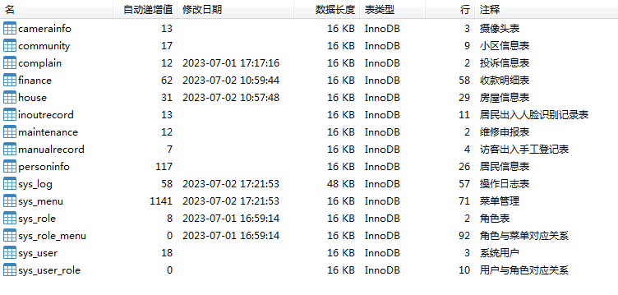
数据库设计

Slide 9
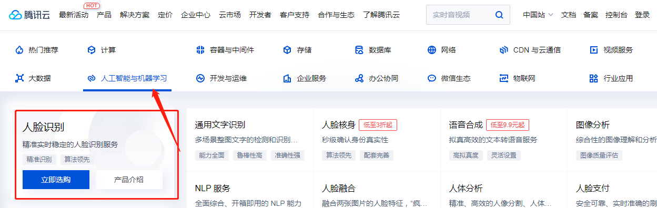
1.使用idea导入后台项目（door），配置jdk1.8，tomcat8.5
2.使用vscode导入前端系统（admin），nodejs版本v14.x
3.安装好MySQL5.7及navicat，创建pm数据库，打开pm.sql脚本文件并执行。
登录用户：root
默认密码：1234
4.申请百度地图账号，官网：https://lbsyun.baidu.com/，在前端的main.js中替换参数；百度地图拾取坐标系统地址：
http://api.map.baidu.com/lbsapi/getpoint/index.html
5.人脸识别申请地址：https://cloud.tencent.com/
系统配置

Slide 10
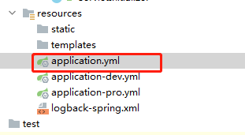
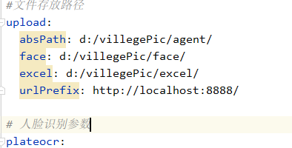
6.上传文件的默认配置路径如下：可在idea中找到application.yml配置文件修改
系统配置
文件上传的路径前缀
通知公告生成的文件路径

Slide 11
课程资料下载
1、后台项目源代码（springboot+redis+MyBatisPlus+Shiro+MySql）
2、前端项目源代码（Vue+ElementUI+百度地图+人脸识别+Echarts+POI）
3、MySQL数据库脚本文件及测试数据
4、课程图片素材（测试数据图片及excel模板）
5、开发文档及PPT资料等

Slide 12
个人介绍
姓名：赖国荣
20多年软件行业设计开发工作经验，10多年大学软件技术专业教学经验，系统分析师，学科带头人；
参与设计开发40多个大型软件项目
从事JAVA系列课程教学工作
在各大在线教育平台有50多门视频教学精品课程

Slide 13
主要项目课程介绍
微信公众号在线支付系统
微信生活缴费在线支付系统
支付宝生活缴费在线支付系统
人脸识别智能考试系统（人工智能AI）
房屋出租管理系统APP（AI人工智能身份证识别）
手机订餐管理系统（公众号+后台）
CRM客户关系管理系统
大型房地产CRM销售管理系统
自学考试报名管理系统+小程序缴费
仓库管理系统（SpringBoot)
影院在线售票系统(仿猫眼电影+springboot)
车牌识别停车场管理系统（springboot+AI人工智能）
智能停车场云平台(vue+springboot+ai人工智能)
健身房管理系统SpringMVC版本，健身房管理系统SpringBoot版本
小区人脸识别门禁系统云平台（Vue+SpringBoot+MySql+MyBatisPlus+人工智能+百度地图+POI+Echarts）
小区人脸识别门禁系统（Vue+SpringBoot+MySql+MyBatisPlus+人工智能+百度地图+POI+Echarts）
社会实践管理系统（Vue+SpringBoot+MySql+Redis+MyBatisPlus+百度地图+POI+Echarts）
小区物业管理系统（Vue+SpringBoot+MySql+Redis+MyBatisPlus+百度地图+POI+Echarts+人脸识别）

Slide 14
主要基础课程介绍
JAVA初级工程师：
1、HTML语言基础
2、C语言从入门到精通+贪吃蛇游戏
4、SQL SERVER数据库基础
5、JAVA从入门到精通+推箱子游戏+QQ即时通讯软件
JAVA中级工程师：
6、SQLSERVER从入门到精通
7、JavaScript从入门到精通，
8、JSP从入门到精通+点餐系统，
9、JSP从入门到精通+在线视频学习教育平台，
10、JSP从入门到精通+大型电商平台；
11、XML从入门到精通
12、数据结构（JAVA版）

Slide 15
主要基础课程介绍
JAVA高级工程师：
13、Oracle数据库从入门到精通,
14、ajax+jquery从入门到精通
15、EasyUI从入门到精通
SSH框架：
16、Struts2从入门到精通课程
17、Hibernate从入门到精通课程
18、Spring从入门到精通课程
19、Echarts从入门到精通
工作流框架：
20、Activiti流程框架从入门到精通
21、JBPM流程框架从入门到精通
SSM框架：
22、MyBatis从入门到精通
23、Spring MVC从入门到精通
24、Spring Boot入门到精通

Slide 16






谢谢
课件分享
赖国荣
15374363882
31343080

